Slide 1
UML基础Ⅰ
----部分图介绍
G19小组：林鑫 彭慧铭 胡锦波 李梦雷 李逸欢
指导老师：杨枨

Slide 2

目录
1 前言 2 用况图 3 类图 4 状态图
5 顺序图 6 协作图 7 部署图 8 小组分工及参考资料
G19

Slide 3
Introduction
前言
G19

Slide 4

前言
什么是图？
图是观察这些构造块的手段。图是一组元素的图形表示，通常表示成顶点（事物）和弧（关系）的连通图。用图从不同的角度对系统进化可视化。因为没有哪个复杂的系统能仅从一个角度理解其全局，所以UML定义了多种图，以便能独立地关注系统的不同方面。
好的图使得正在开发的系统易于理解和处理。选择一组正确的图来对系统进行建模，能促使对系统提出正确的问题，并有助于表明决策的含义。
G19

Slide 5
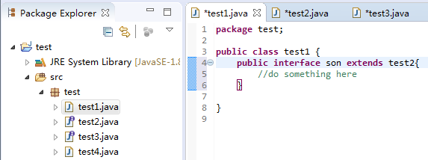
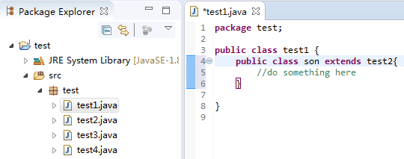
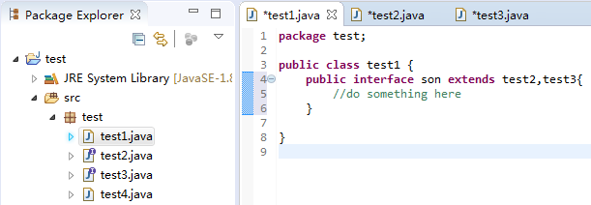
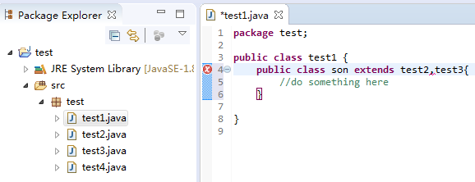
前言
接口支持多继承
抽象类只支持单继承
G19

Slide 6

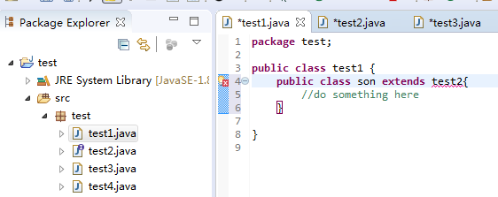
前言
接口可以被继承，而抽象类不能
G19

Slide 7
Use Case Diagram
用况图
G19

Slide 8
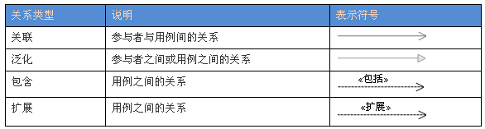
用况图
概念：UML中的用况图是对系统的动态方面建模的五种图之一（另外四种是活动图、状态图、顺序图和协作图）。用况图是对系统、子系统或类的行为进行建模的核心。每张图都显示一组用况、参与者以及它们之间的关系。
基本组件：
参与者或角色
用况
关系 ---->
系统
G19
Notes:
下面是对四个基本组件的介绍

Slide 9
用况图
基本组件：
参与者：是系统外的一个实体，它以某种方式参与用况我执行过程。参与者通过向系统输入或请求系统输入某些事件来触发系统的执行。它在系统之外，与系统直接交互。
用况：用况代表系统的某项完整的功能，是动作步骤的集合。系统的功能是通过参与者使用用况来实现的。
关系：除了参与者与用况之间的关联关系外，还可以定义参与者之间的泛化关系，用况之间的包含、泛化与扩展关系。
系统：系统指一个软件系统、一项业务、一个商务活动、一台机器等等。系统的功能通过用况来表现，换句话说，就是所有的用况构成了整个系统。从这个角度来说，用况也可以称为系统的子功能。
G19

Slide 10
用况图
一般用法：
用况图用于对诸如系统这样的主题的用况视图进行建模。这个视图主要对主题的外部行为建模。
当对主题的用况视图建模时，通常会用以下两种方式之一来使用用况图：
对主题的语境建模
对主题的需求建模
G19

Slide 11
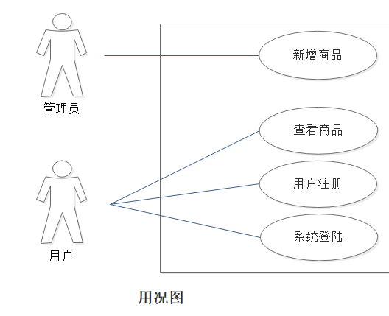
用况图
用况图示例：
小人表示参与者；椭圆表示用况；矩形表示系统；连接线表示关系
G19

Slide 12
Class Diagram
类图
G19

Slide 13
类图
概念：类图是面向对象系统建模中最常见的图。类图显示了一组类、接口、协作以及它们之间的关系。类图用于对系统静态设计视图建模，其大多数涉及到对系统的词汇、协作或模式的建模。
基本组件：
类
接口
依赖、泛化和关联关系
像所有的其他图一样，类图可以包含注解和约束
G19

Slide 14
类图
一般用法：
类图用于对系统的静态设计视图建模。这种视图主要支持系统的功能需求，即系统要提供给最终用户的服务。
当对系统的静态设计视图建模时，通常以下述3种方式之一使用类图：
对系统的词汇建模
对简单协作建模
对逻辑数据库模式建模
G19

Slide 15
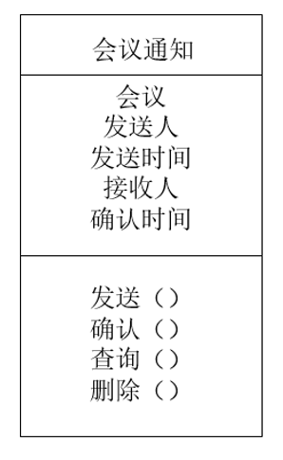
类图
类图示例：
G19

Slide 16
State Diagram
状态图
G19

Slide 17
状态图
概念：状态图是UML中对系统的动态方面建模的五种图之一。一个状态图显示了一个状态机，展示的是单个对象内从状态到状态的控制流。状态图用于对系统的动态方面的建模。
基本组件：
状态图通常包括：
简单状态和组合状态
转移、事件和动作
G19

Slide 18
状态图
一般用法：
当使用状态图与系统的某些动态方面建模时，实际上可以在任何建模元素的语境中做这件事情。然而，通常将在整个系统、子系统或类的语境中使用状态图。也可以把状态图附加到用况（对脚本建模）上。
当对系统、类或用况的动态方面建模时，通常用状态图为反应型对象建模。
G19

Slide 19
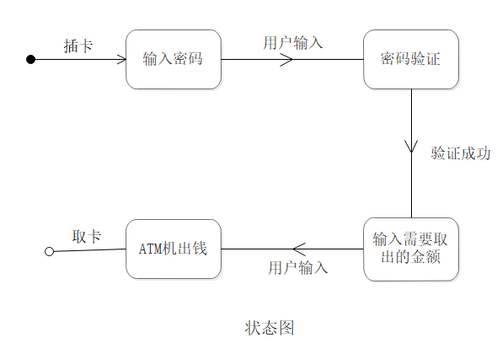
状态图
状态图示例：
G19

Slide 20
Sequence Diagram
顺序图
G19

Slide 21
顺序图
概念：顺序图是UML中对系统的动态方面建模的五种图之一。交互图表现的是一个交互，由一组对象和它们之间的关系组成。顺序图是强调消息时间顺序的交互图。顺序图属于交互图的一类。
基本组件：
顺序图通常包括：
活动者
对象
链接
消息
G19

Slide 22
顺序图
顺序图中的结构化控制：
一系列消息能很好地说明单一的线性的序列，但是通常需要展示条件和循环。有时候想要展示多个序列的并发执行。在顺序图中用结构化控制操作符能展示这种高层控制。
下面是几种最常见的控制类型：
可选执行
条件执行
并行执行
循环（迭代）执行
G19

Slide 23
顺序图
一般用法：
顺序图（交互图）用于系统的动态方面建模。这些动态方面可能涉及系统的体系结构的任意视图中的任何种类的实例的交互，包括类（含主动类）、接口、构件和结点的实例的交互。
当对系统的动态方面建模时，通常以两种方式使用交互图：
按时间顺序对控制流建模：此时使用顺序图
按组织对控制流建模：此时使用通信图（此为另一种交互图）
G19

Slide 24
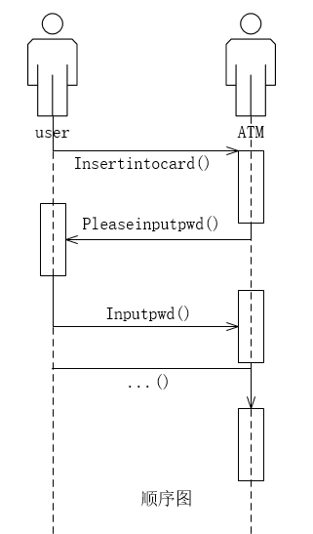
顺序图
顺序图示例：
G19

Slide 25
Collaboration Diagram
协作图
G19

Slide 26
协作图
概念：协作图（又称通信图），而协作作为一个结构事物用于表达静态结构和动态行为的概念组合，表达不同事物相互协作完成一个复杂功能。但UML2.0以后通信图不再是协作图，没有专门的协作图，只有协作。协作图也属于交互图的一类。
基本组件：
协作图同顺序图一样，通常包括：
活动者
对象
链接
消息
G19

Slide 27
协作图
语义等价：
因为顺序图和协作图都来自UML元模型中相同的信息，所以二者在语义上是等价的。
一般用法：
因为协作图也算交互图的一种，所以用法相同：
按时间顺序对控制流建模：此时使用顺序图
按组织对控制流建模：此时使用协作图（通信图）
G19

Slide 28
协作图
用况图和协作图（通信图）的区别：
用况图主要描述的是一组用况、参与者以及它们之间的关系，而通信图强调参与交互作用的对象的组织；
用况图由参与者、系统边界、用况和关联组成，而通信图是由活动者、对象、链接和消息组成；
用况图通常用于对系统的外部行为建模，而通信图通常用于对系统的动态方面建模。
G19

Slide 29
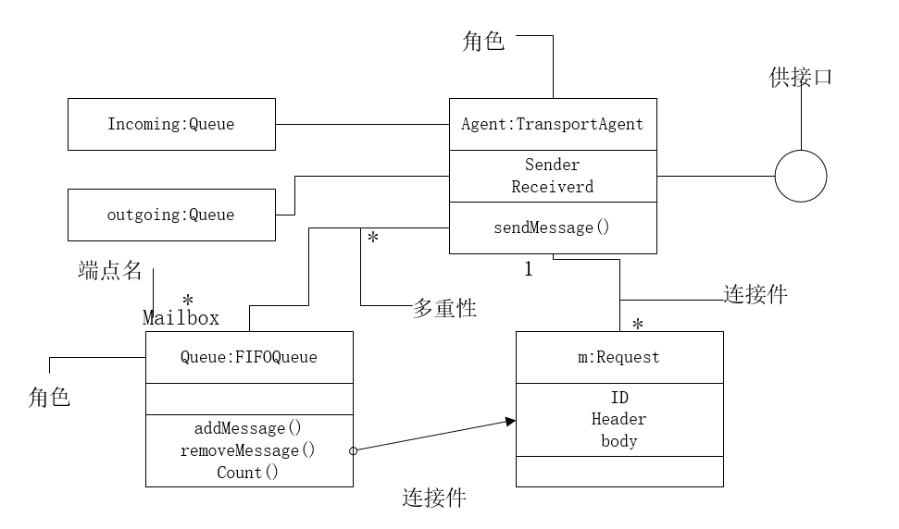
协作图
协作图示例：
G19

Slide 30
Deployment Diagram
部署图
G19

Slide 31
部署图
概念：部署图是用来对面向对象系统的物理方面建模的两种图之一。部署图展示运行时进行处理的结点和在结点上生存的制品的配置。部署图用来对系统的静态部署视图建模。
基本组件：
部署图通常包括：
结点
依赖和关联关系
G19

Slide 32
部署图
一般用法：
部署图用于对系统的静态部署视图建模。这种视图主要用来解决构成物理系统的各组成部分的分布、提交和安装。
对系统静态部署视图建模时，通常将以下三种方式之一使用部署图：
对嵌入式系统建模
对客户/服务器系统建模
对全分布式系统建模
G19

Slide 33
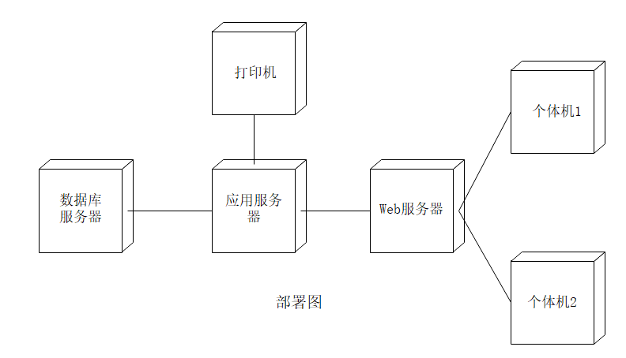
部署图
部署图示例：
G19

Slide 34
Question Time
问答时间
G19

Slide 35
问题一
对系统、子系统或类的行为进行建模时，UML中最核心的一张图是哪一张？
答：用况图（用例图）
G19

Slide 36
问题二
哪张图显示了一组类、接口、协作以及它们之间的关系？
答：类图
G19

Slide 37
问题三
说出至少三个在使用UML建模时涉及到的基本构造块。
答：用类、接口、协作、构件、节点、依赖、泛化和关联
G19

Slide 38
问题四
UML中对系统的动态方面建模的五种图是哪五种？
答：用况图、活动图、状态图、顺序图和协作图（通信图）
G19

Slide 39
问题五
当对主题的用况视图建模时，通常会用哪两种方式来使用用况图？
答：对主题的语境建模；对主题的需求建模
G19

Slide 40
Labor And Data
小组分工及参考资料
G19

Slide 41
小组分工
林鑫
彭慧铭
胡锦波
李梦雷
李逸欢
整理资料
8.2分
整理资料
8.3分
PPT制作
图形制作
8.6分
整理资料
8.5分
整理资料
8.4分
G19

Slide 42
参考资料
1. 《UML用户指南（第二版）》 人民邮电出版社 作者：Grady Booch等
国际书码号：ISBN 978-7-115-29666-3 出版时间：2013.1
2. 《UML2 基础、建模与设计教程》 清华大学出版社 作者：杨弘平等
国际书码号：ISBN 978-7-302-40449-1 出版时间：2015.10
3. 《UML实践详细经典教程》 ---CSDN博客 浏览时间：2018.10.27
来源于：
https://blog.csdn.net/xinghun_4/article/details/45932627?utm_source=blogxgwz0
G19

Slide 43
THANKS
For
Watch

